Slide 1
Особенности разработки культурно-образовательного проекта «Школьный ботанический сад»
Челябинский институт переподготовки и повышения квалификации работников образования
Муниципальное образовательное учреждение
«Саргазинская средняя общеобразовательная школа»
МОУ «Саргазинская СОШ»
Клавдеева Светлана Валентиновна
2018г.

Slide 2
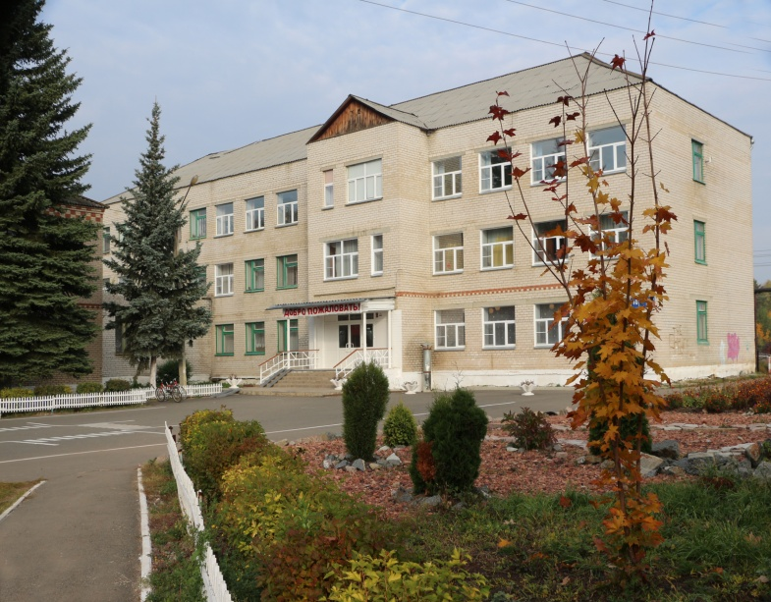
Актуальность культурно-образовательного проекта
Коммуникации междисциплинарных взаимодействий, проектов со многими компонентами
Благоустройство и реорганизация школьной территории в воспитательных и обучающих целях
Реализация проектной и исследовательской деятельности
Экологическое образование
Интеграция предметной и внеурочной деятельности
Здоровьесбережение

Slide 3
Цель
Задачи
Реализация образовательного проекта «Школьный ботанический сад» на основе сетевого взаимодействия для формирования личностных и метапредметных результатов обучающихся естественно научной направленности
Реорганизация школьной территории. Ландшафтно - экологическое проектирование школьной территории.
Формирование навыков коммуникативной культуры.
Использование пришкольной территории в учебном процессе и внеурочной работе. Пополнение видового разнообразия растений.
Развитие проектной деятельности.
Формирование у школьников системы экологических знаний и представлений.
Разработка новых форм взаимодействия и сотрудничества взрослых и детей.

Slide 4
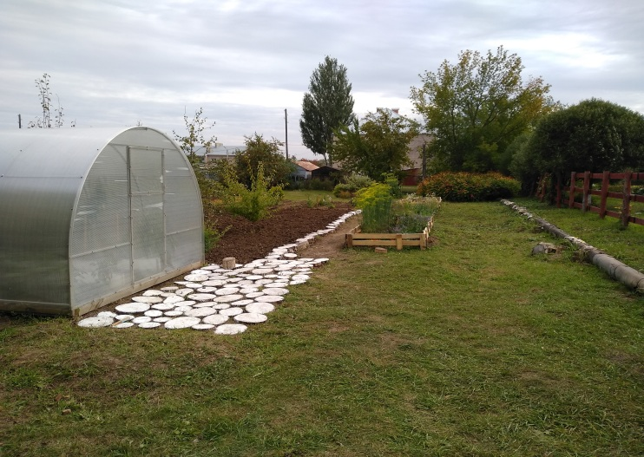
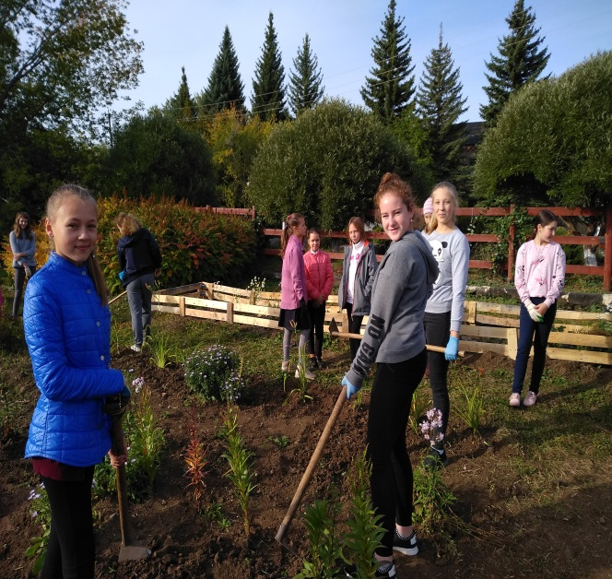
Реализация проекта «Школьный ботанический сад
Внеурочная деятельность
Дополнительное образование
Формы организации обучающихся
учебное занятие
-лекция
-практический зачет
трудовая практика школьников,
-семинар
-дискуссия
-конференция
-экскурсия
-туристический поход
-учебная игра
-массовые мероприятия,
-проектная деятельность

Slide 5
Проектно сетевая творческая группа
Администрация Саргазинского сельского поселения.
Администрация ОУ
Педагоги ОУ
Обучающиеся
МОУ «Саргазинская СОШ»
ООО НПО «Сады России»
ООО «Зелёная волна»
Родительская общественность.
ИП Ишимцевы

Slide 6
Функции участников проектно сетевой творческой группы
ООО НПО «Сады России»
ООО «Зелёная волна»
- предоставление площадок предприятия для проведения экскурсионной деятельности обучающихся;
- проведение сотрудниками предприятия мастер классов по культивированию растений;
- оказание спонсорской помощи в виде посадочного материала.
-создание проектно-сетевой творческой группы;
-постановка проблемы, целей и задач проекта;
-планирование проекта;
-разработка методических рекомендаций;
-мобилизация ресурсов;
-поиск контактов;
-определение групп участников проекта;
-контроль за реализацией проекта;
Администрация ОУ
Обучающиеся
-реализация и развитие проектной инициативности на новой деятельностной основе;
- практическая деятельность;
- исследовательская деятельность;
-предоставление площадок на территории поселения для реализации проектов;
-материальная и финансовая помощь
Администрация поселения
Родите
ли
-взаимодействие со школой в рамках проектно- сетевого проекта;
-содержательное партнёрство,
-оказание посильной спонсорской помощи.

Slide 7
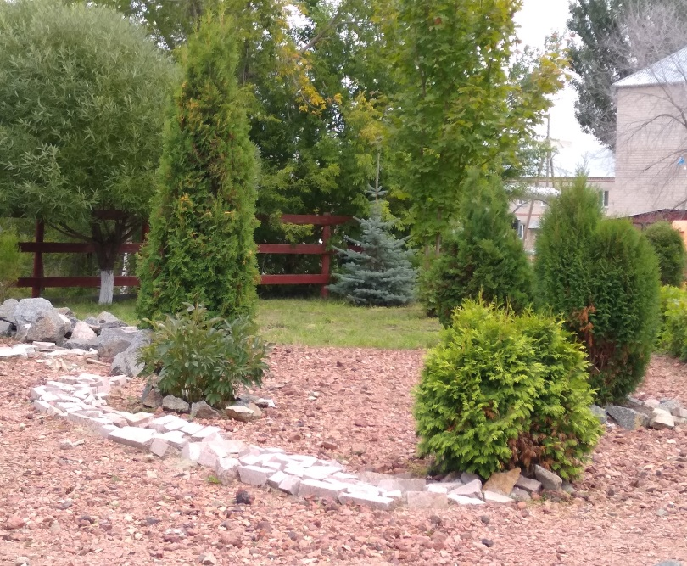
Ожидаемый результат
Образовательное учреждение
Обучающиеся
Профессиональное самоопределение
Синергетический подход в образовании.
Развитие творческих способностей и самореализация каждого участника проекта.
Устойчивые связи в рамках сетевого взаимодействия
Ответственное отношение к окружающей среде
Приобретение новых функций, а вместе с ними и новых приоритетных направлений развития.
Формирование имиджа ОУ
Сформированные навыки проектной и исследовательской деятельности
Сформированные навыки коммуникативной культуры
Трудовое воспитание

Slide 8
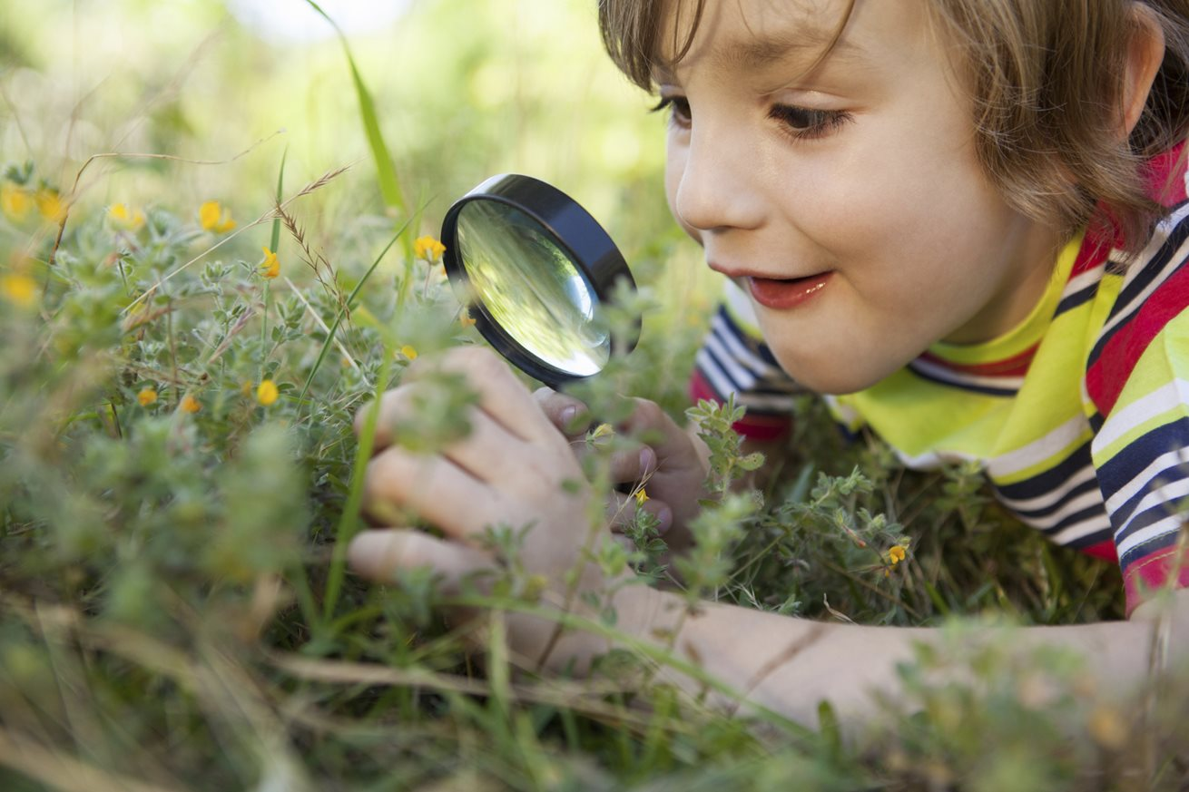
Перспективы развития
Создание экологической тропы
Создание экскурсионных маршрутов
Центр садовой терапии для детей с особыми нуждами
Организация клубов по интересам
Организацию ДОП образования
Организация летней занятости обучающихся
Реализация социального проекта «Гостевая аллея» совместно с администрацией сельского поселения
Реализация проекта «Школьный АРТ объект»

